Slide 1
UMETNIČKO STVARALAŠTVO I DEČJA LIKOVNOST LIKOVNE TEHNIKE I NJIHOVA PRIMENA U RADU SA DECOM PREDŠKOLSKOG UZRASTA
mr Jovanka Ulić

Slide 3
Smisao, značaj i funkcija likovnog vaspitanja je:
- u postepenom uvođenju dece u likovnu kulturu u zavisnosti od uzrasta dece, njihovih potreba i individualnih mogućnosti;
- da omogući deci da kroz likovno stvaralaštvo izražavaju sebe i komuniciraju sa okruženjem.

Slide 4
PREDŠKOLSKI UZRAST – ZLATNO DOBA DEČJEG STVRALAŠTVA
Jedno od najvažnijih pokazatelja autentičnosti procesa dečjeg izražavanja je uživanje u samom stvaralačkom činu jer je njegova osnovna osobina samonagrađivanje.

Slide 5
LIKOVNE TEHNIKE I MATERIJALI
Likovni materijali i tehnike su veoma važne u likovnom programu, ali imaju sekundarnu ulogu u odnosu na sam stvaralački proces – IGRU!
Dete pri manipulisanju materijalom vrši određeno tehnološko istraživanje njegovih oblikovnih mogućnosti. Zbog toga im treba ponuditi raznovrsne materijale koliko je moguće ravnomerno, povremeno ih menjajući da bi se u rad unela svežina i podstaklo interesovanje za nešto novo ili da bi korišćenje već poznatih materijala bilo kreativnije (promena podloge na primer).

Slide 6
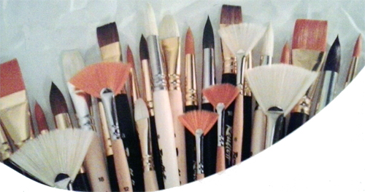
Većinu umetničkog materijala koje koriste likovni umetnici mogu koristiti i deca.
Kriterijumi za izbor materijala:
razvojni stepen deteta i njegov način rada;
odgovarajuća tema koja se radi;
potreba za upoznavanjem dovoljnog broja materijala kako bi se izbor materijala prilagodio individualnim sklonostima svakog deteta.

Slide 7
Upotreba likovnog materijala iziskuje određene postupke.
Veoma je važno da materijal ne pruža veći otpor deci. Crtaći materijali treba da su meki, a slikarski materijali da se lako razređuju i nanose na podlogu.

Slide 8
U igri različitim likovnim materijalima dete otkriva liniju, boju, oblik, površinu, smer, veličinu, svetlost (valer), dakle sve one likovne elemente koje koristi i odrastao umetnik pri stvaranju umetničkog dela.
Međutim, dete likovne elemente koristi spontano, bez predhodnog znanja o njima, bez namere da ih smišljeno upotrebljava u svom likovnom izražavanju.
Kako odrasta, dete se oslanja na predhodno stečena znanja i iskustva, pa je samim tim od velikog značaja da se likovni materijali (u zavisnosti od razvojnih mogućnost) nude na što ranijem uzrastu.
Poželjno je deci omogućiti da i sami eksperimentišu sa materijalima i tehnikama, da ih koriste na nekonvencionalan način ako za tim pokažu želju.

Slide 9
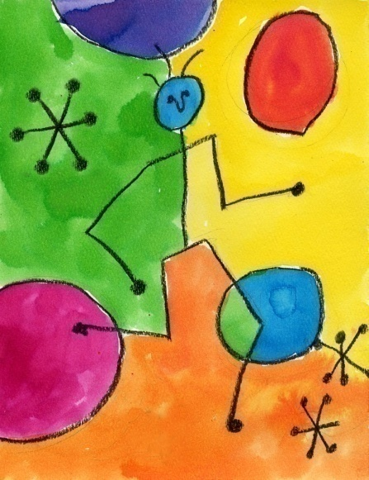
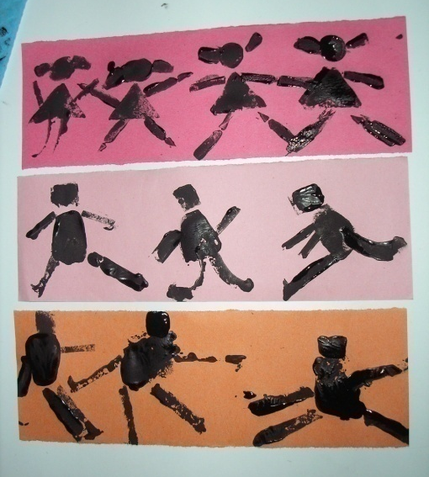
U zavisnosti od materijala koje koristimo i načina njihove primene, LIKOVNE TEHNIKE ili područja delimo na:
CRTEŽ;
SLIKARSTVO;
GRAFIKA;
VAJARSTVO (prostorno-plastično oblikovanje)

Slide 10
CRTEŽ I CRTAČKE TEHNIKE
Crtež je likovna disciplina kojoj je osnovno izražajno sredstvo LINIJA.
Linijom se može prikazati oblik, pravac i smer, tekstura, prostor, proporcija, veličina, čak i valer (sve osim boje).
Crtež deci pruža mogućnost da lako, jednostavno i spontano iskažu i prikažu sva svoja osećanja i način na koji oni vide svet koji ih okružuje.

Slide 11
CRTEŽ MOŽE BITI:
LINEARAN – ako je crtež izveden samo linijama, odnosno ako je linija osnovni likovni element – izraz.
TONSKI – ako je crtež izveden tonovima – svetlom i senkom.

Slide 12
MONOHROMAN (jednobojan) – ako je crtež izveden crnim tušem ili u jednoj boji.
VIŠEBOJAN – ako se upotrebljavaju dve ili više boja, pod uslovom da delom dominira linija.

Slide 13
Suvi crtački materijali su:
SREBRENKA
OLOVKA

Slide 14
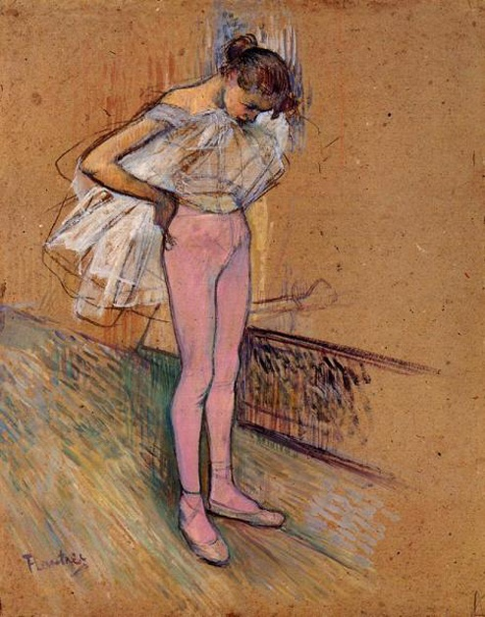
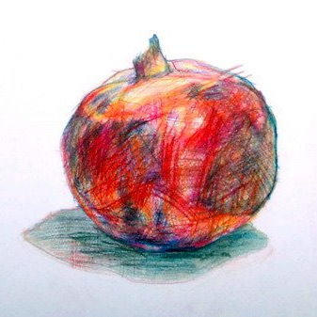
OLOVKA U BOJI
KREDA/PASTEL

Slide 15
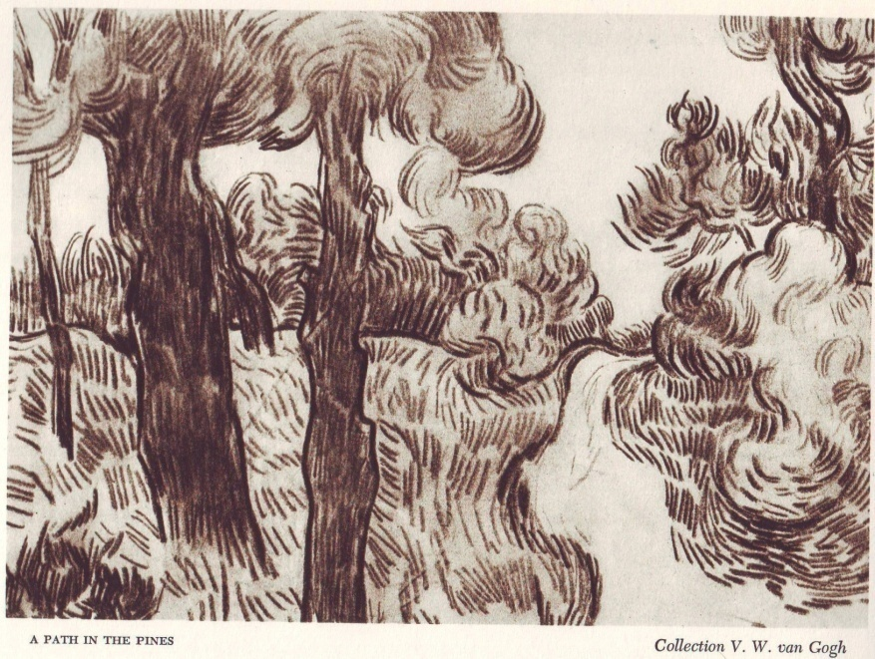
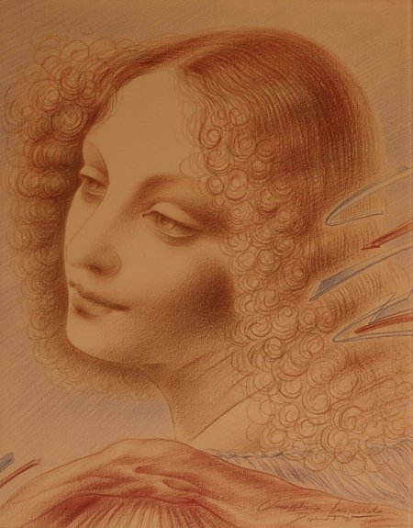
UGLJEN
SEPIA

Slide 16
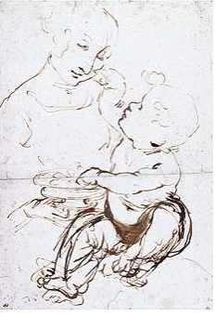
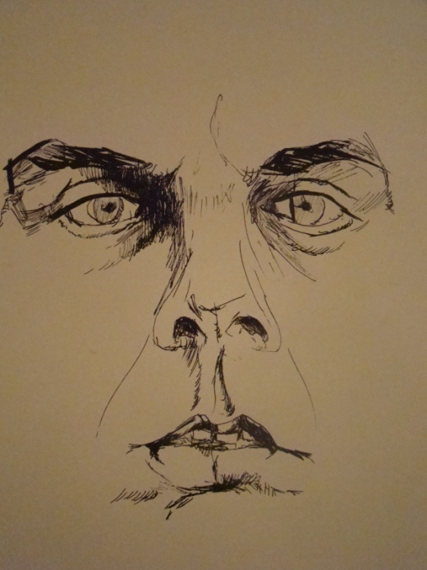
Tekući materijali koji se koriste u crtanju su različite vrste tuša i bajca, a kao pisaljke se koriste:
PTIČIJE PERO I TRSKA
METALNO PERO

Slide 17
ČETKICA – LAVIRANI TUŠ

Slide 18
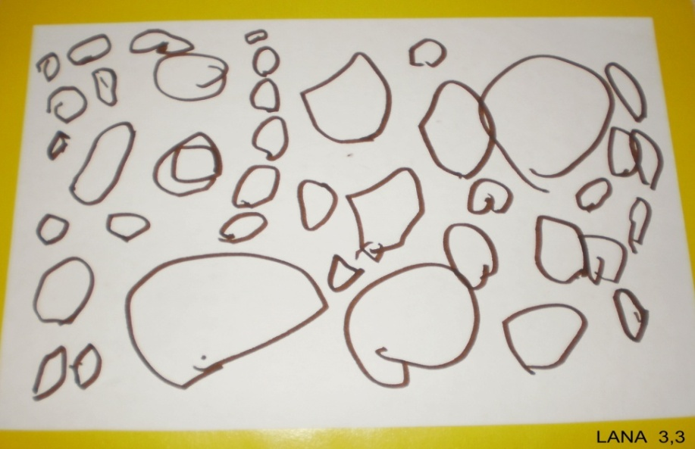
FLOMASTER

Slide 19
Malo igre napolju

Slide 20
SLIKARSTVO - je grana likovne umetnosti kojoj je osnova izraza u svetu boja, linija i oblika.
Upoznajući se sa bojom i četkicom kao slikarskim materijalom dete prvo istražuje njihova tehnička i tehnološka svojstva – prvo se IGRA BOJOM, dodiruje je, razmazuje prstima, nanosi četkicom mrlje koje pokriva drugom dojom, istražuje je...

Slide 21
Suve slikarske tehnike:
PASTEL
KOLAŽ

Slide 22
VITRAŽ
TAPISERIJA

Slide 23
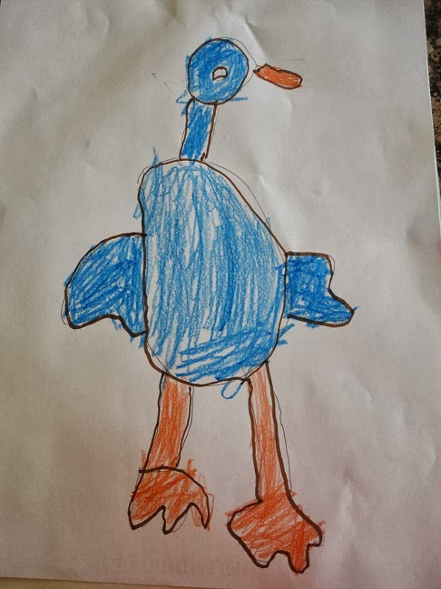

Slide 24
Mokre slikarske tehnike:
AKVAREL
GVAŠ

Slide 25
TEMPERA
AKRILIK

Slide 26
Kombinovane tehnike
Veoma je bitno znati koje tehnike možete da kombinujete – ne treba crtež prvo raditi olovkom, a zatim crtati tušem i štapićem – dete će samo ponoviti svoj raniji crtež, povlačiće linije po već nacrtanim. Kombinujte crtačke i slikarske tehnike!

Slide 27
GRAFIKA je likovna disciplina u kojoj se crtež urezuje specijalnim alatkama na unapred pripremljenu podlogu (matricu).
Grafika pruža deci mogućnost da kroz igru štampanja i umnožavanja eksperimentišu sa predmetima za protrljavanje, otiskivanje, urezivanje linija...

Slide 28
Klasične grafičke tehnike nisu preporučljive za rad sa decom predškolskog uzrasta, ali tehnike koje mogu i trebaju da se koriste su:
- otiskivanje šablona, kartontisak, monotipija
Sa decom predškolskog uzrasta koriste se jednostavni postupci štampe, a kao boja se koriste tempere ili akrilne boje u koje se dodaje par kapi glicerina (da se uspori proces sušenja).

Slide 29
OTISKIVANJE ŠABLONA, ŠAKA, PRSIĆA...

Slide 31
FROTAŽ

Slide 32
KARTONTISAK
KARTONTISAK, kao matrica
se koristi karton na koji se
ređaju i lepe isečeni komadi kartona (kao kolaž) i tako pripremljena ploča štampa;

Slide 33
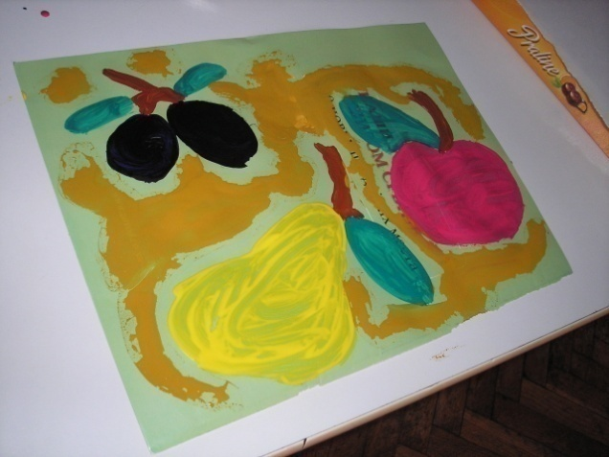
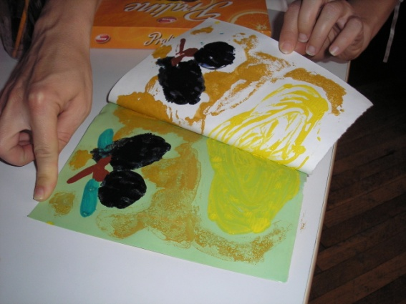
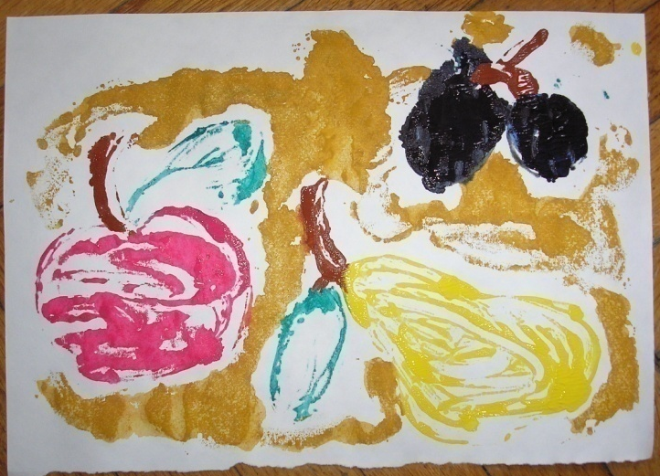
MONOTIPIJA
MONOTIPIJA (slikarsko grafička tehnika), koriste se različiti materijali kao matrica sa kojih se otiskuje, ali se može dobiti SAMO JEDAN OTISAK.

Slide 34
MALI EKSPERIMENTI

Slide 35
MAGIČNO MLEKO
Potrebno:
plitka posuda
punomasno mleko
tuš u boji ili boja za kolače
štapići za uši ili čačkalice
tećni sapun ili deterdžent za sudove

Slide 36
EKSPERIMEN AKVAREL BOJAMA
Potrebno:
Akvarel boje
Meke četkice
Papir
So (može krupnija so)
Lepak (OHO ili drvofix)
Postupak:
na papir se nanosi boja sa dosta vode (slobodno);
na vlažnu boju se nanosi lepak;
na kraju se dodaje so (so bukvalno “pokupi” boju na mestima gde je dodata).

